Slide 1
Лекція 3.1 Методологія функціонального моделювання IDEF0 (SADT)

Slide 2
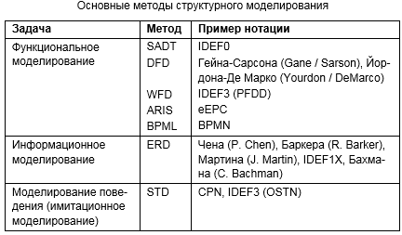
У структурному аналізі використовуються наступні методи та нотації:

Slide 3
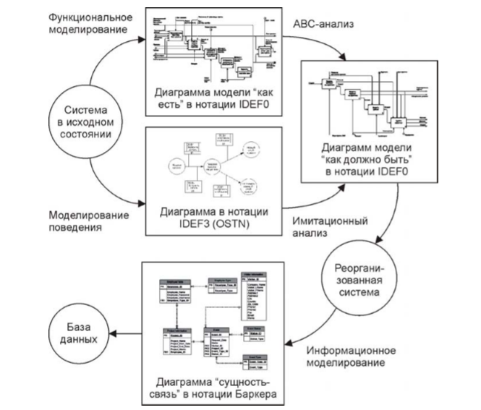

Slide 4
Сімейство стандарту IDEF має 6 типів моделей
IDEF0- методологія функціонального моделювання. За допомогою графічного мови IDEF0, що розробляється ІС представляється у вигляді набору взаємопов'язаних функцій (функціональних блоків - в термінах IDEF0). Як правило, моделювання засобами IDEF0 є першим етапом вивчення будь-якої системи;
IDEF1X- відноситься до типу моделей "Сутність-взаємозв'язок» (ER - EntityRelationship) і, як правило, використовується для моделювання реляційних баз даних, що мають відношення до даної системи; використовується як одна з методологій в пакеті ER Win.
IDEF3- методологія документування процесів, що відбуваються в системі, яка використовується, наприклад, при дослідженні технологічних процесів на підприємствах.

Slide 5
Основи методології IDEF0
Методологія IDEF0 являє собою серію діаграм із супровідною документацією, що складний об'єкт розбивають на складові частини - блоки. Деталі кожного з основних блоків показані у вигляді блоків на інших діаграмах. Кожна детальна діаграма є декомпозицією блоку з більш загальної діаграми. На кожному кроці декомпозиції більш загальна діаграма називається батьківською для більш детальної діаграми.
IDEF0-моделі складаються з трьох типів документів: графічних діаграм, тексту і глосарію. Ці документи мають перехресні посилання один на одного. Кожна діаграма є одиницею опису системи і розташовується на окремому аркуші.
Графічна діаграма - головний компонент IDEF0-моделі, що містить блоки, дуги, з'єднання блоків і дуг і асоційовані з ними відносини.

Slide 6
В IDEF0 реалізовані три базові принципи моделювання процесів:
Принцип функціональної декомпозиції коли складна бізнес функція може бути представлена ​​у вигляді сукупності елементарних функцій. При цьому рівень деталізації процесу визначається безпосередньо розробником моделі. Декомпозиція дозволяє поступово і структуровано представляти модель системи у вигляді ієрархічної структури окремих діаграм.
Принцип обмеження складності -діаграмами повинні бути розбірливими та легкими для читання (кількість блоків на діаграмі має бути не менше двох і не більше шести). Дотримання цього принципу призводить до того, що функціональні процеси, представлені у вигляді IDEF0 моделі, добре структуровані, зрозумілі і легко піддаються аналізу.
Принцип контекстної діаграми. Моделювання бізнес процесу починається з побудови контекстної діаграми. На цій діаграмі відображається тільки один блок - головна бізнес-функція, що моделюється.

Slide 7
Методологія IDEF0 містити 4 типи діаграм:
Контекстна діаграма (Діаграма верхнього рівня), яка є вершиною деревовидної структури діаграм і показує призначення системи (основну функцію) і її взаємодію з зовнішнім середовищем. У кожній моделі може бути тільки одна контекстна діаграма.
Діаграмами декомпозиції - далі функції діляться на підфункції і так до досягнення необхідного рівня деталізації досліджуваної системи.
Діаграма дерева вузлів показує ієрархічну залежність функцій (робіт), але не зв'язку між ними. Їх може бути скільки завгодно, оскільки дерево можна побудувати на довільну глибину і з довільного вузла.
Діаграми для експозиції будуються для ілюстрації окремих фрагментів моделі з метою відображення альтернативної точки зору .

Slide 8
Правила побудови моделі включають:
обмеження кількості блоків на кожному рівні декомпозиції (правило 3-6 блоків);
зв'язність діаграм (номери блоків);
унікальність міток і найменувань (відсутність повторюваних імен);
синтаксичні правила для графіки (блоків і дуг);
поділ входів та управлінь (правило визначення ролі даних).
відділення організації від функції, тобто виключення впливу організаційної структури на функціональну модель.

Slide 9
Основні елементи діаграм:
Функціональний блок (Activity Box) (Прямокутник) представляє деяку конкретну функцію в рамках даної системи. За вимогами стандарту назва кожного функціонального блоку має бути сформульовано в глагольном способі, тобто бути дієсловом або дієслівним оборотом.
Інтерфейсна дуга (Arrow) відображає елемент системи, який обробляється функціональним блоком або впливає на функцію, відображену даними функціональним блоком. Кожна інтерфейсна дуга повинна мати своє унікальне найменування (Arrow Label). На вимогу стандарту, найменування повинно бути оборотом іменника. За допомогою інтерфейсних дуг відображають різні об'єкти, в тій чи іншій мірі визначають процеси, що відбуваються в системі.

Slide 10
функціональний блок

Slide 11
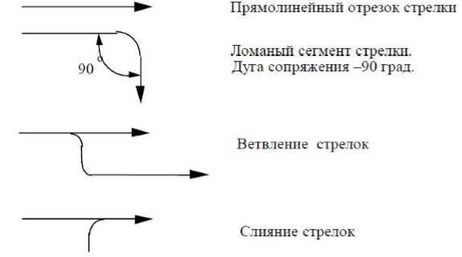
Інтерфейсна дуга (Arrow)

Slide 12
Контекстна діаграма
Модель IDEF0 завжди починається з представлення системи як єдиного цілого - одного функціонального блоку з інтерфейсними дугами, що тягнуться за межі даної області.
Така діаграма з одним функціональним блоком називається контекстної діаграмою, і позначається ідентифікатором "А-0".
Оскільки єдиний блок представляє всю систему як єдине ціле, ім'я, вказане в блоці, є ім'ям проекту. Це вірно і для інтерфейсних дуг - вони також являють повний набір зовнішніх інтерфейсів системи в цілому.
Контекстна діаграма встановлює область моделювання та її кордон.

Slide 13
Контекстна діаграма
Контекстна діаграма A-0 також повинна містити короткі затвердження, що визначають точку зору посадової особи або підрозділу, з позицій якого створюється модель, і мету, для досягнення якої її розробляють.
Формулювання мети висловлює причину створення моделі, Тобто містить перелік питань, на які повинна відповідати модель, що значною мірою визначає її структуру. Найбільш важливі властивості об'єкта зазвичай виявляються на верхніх рівнях ієрархії; в міру декомпозиції функції верхнього рівня і розбиття її на підфункції, ці властивості уточнюються.
Точка зору визначає, що і в якому розрізі можна побачити в межах контексту моделі. Зміна точки зору, призводить до розгляду інших аспектів об'єкта.

Slide 14
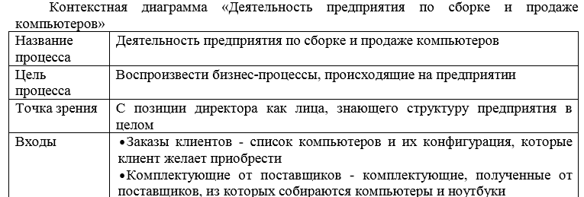
Приклад. Предметна область: діяльність підприємства по збірці і продажу комп'ютерів

Slide 15
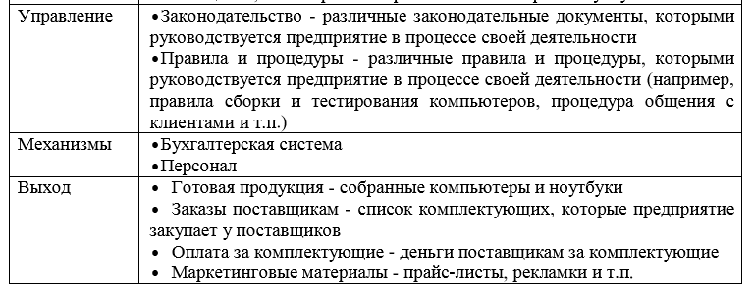
Контекстна діаграма «Діяльність підприємства по збірці і продажу комп'ютерів»

Slide 16
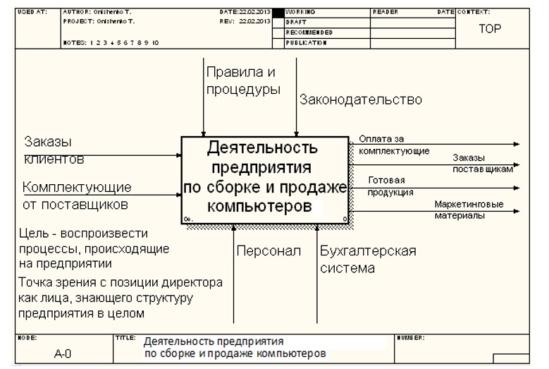
Контекстна діаграма «Діяльність підприємства по збірці і продажу комп'ютерів»

Slide 17
Діаграми декомпозиції
Кожен батьківський блок детально описується дочірньої діаграмою на більш низькому рівні. Всі дочірні діаграми повинні бути в межах області контекстної діаграми.
Дочірня діаграма. Єдина функція, представлена ​​на контекстній діаграмі верхнього рівня, може бути розкладена на основні підфункції за допомогою створення дочірньої діаграми. У свою чергу, кожна з цих підфункцій може бути розкладена на складові частини за допомогою створення дочірньої діаграми наступного, більш низького рівня.
Батьківська діаграма- діаграма, яка містить один або більше батьківських блоків. Кожна звичайна (НЕ контекстна) діаграма є також дочірньої діаграмою, оскільки, за визначенням, вона детально описує деякий батьківський блок. Таким чином, будь-яка діаграма може бути як батьківської діаграмою, так і дочірньої

Slide 18
Діаграми декомпозиції для системи «Діяльність підприємства по збірці і продажу комп'ютерів»
Перший рівень декомпозиції контекстної діаграми складається з 4 блоків:
Управління
Продажі і маркетинг
Збірка і тестування
Відвантаження та постачання
Управління включає в себе загальне керівництво підприємством, фінансами, кадрами, бухгалтерію і т.п.
Продажі і маркетинг - це робота з клієнтами, презентації, виставки, реклама, маркетингові дослідження і т.д.
Відвантаження та постачання передбачає постачання підприємства необхідними комплектуючими, зберігання і відвантаження готової продукції

Slide 19
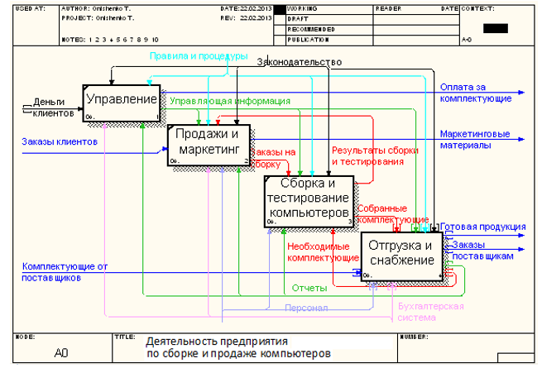
Діаграма декомпозиції першого рівня А0

Slide 20
Другий рівень декомпозиції блоку «Збірка і тестування комп'ютерів» складається з:
Відстеження розкладу, управління збиранням і тестуванням
Збірка комп'ютерів
Тестування комп'ютерів

Slide 21
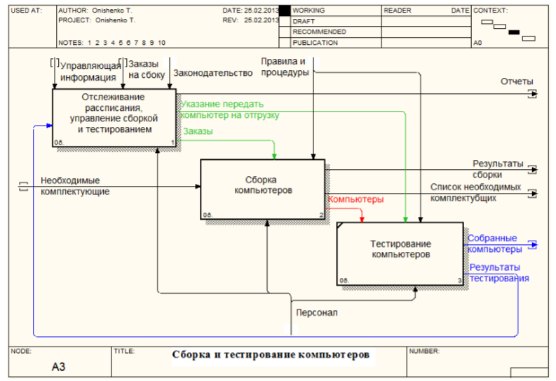
Діаграма декомпозиції блоку «Збірка і тестування комп'ютерів» А3

Slide 22
Діаграма дерева вузлів
Розроблена модель IDEF0 з усіма рівнями структурної декомпозицією може бути представлена ​​на єдиною діаграмі у вигляді дерева вузлів, що доповнює перелік вузлів.
Для зображення цього дерева немає стандартного формату. Єдина вимога полягає в тому, що вся ієрархія вузлів моделі повинна бути представлена ​​наочно і зрозуміло.

Slide 23
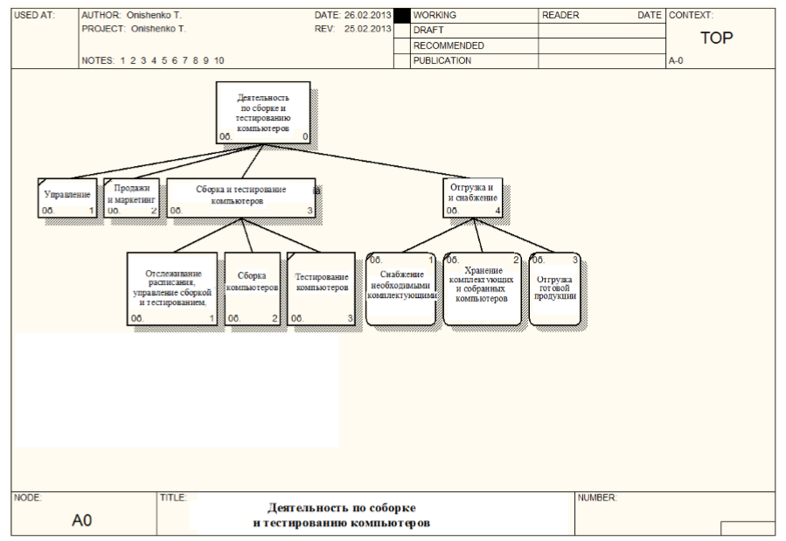
ДДіаграма дерева вузлів для системи «Діяльність підприємства по збірці і продажу комп'ютерів»

Slide 24
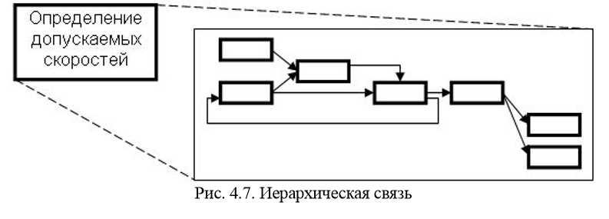
Типи зв'язків між блокам
ієрархічна зв'язок (Зв'язок «частина» - «ціле») має місце між функцією і підфункції, з яких вона складається

Slide 25
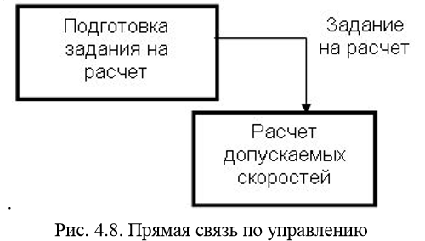
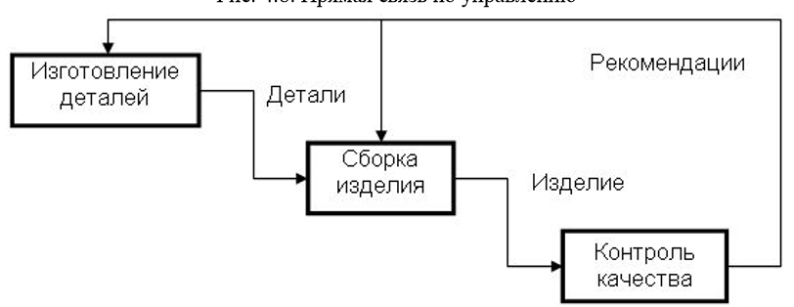
Нормативний (керуючий, підпорядкований) зв'язок
Рис Зворотній зв'язок з управління

Slide 26
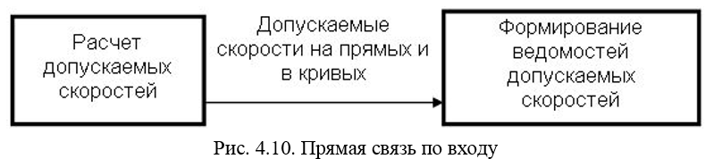
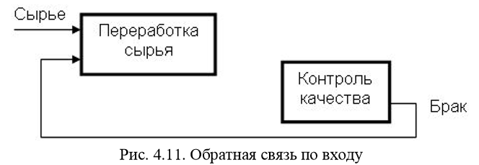
Функціональна (технологічна) зв'язок

Slide 27
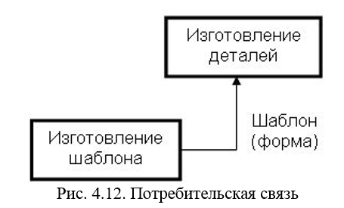
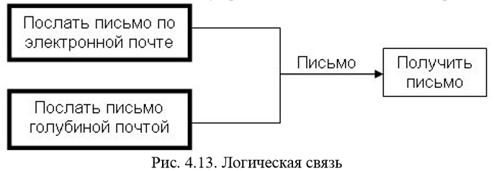
Споживча (послідовна) і логічна зв'язку

Slide 28
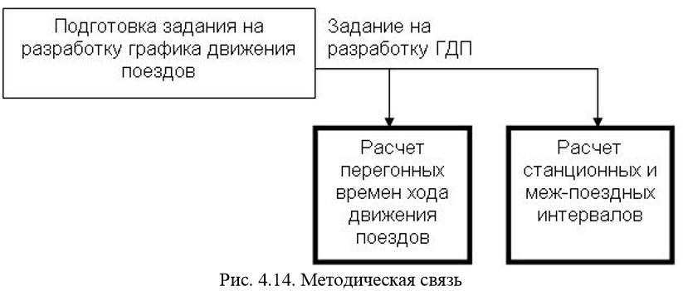
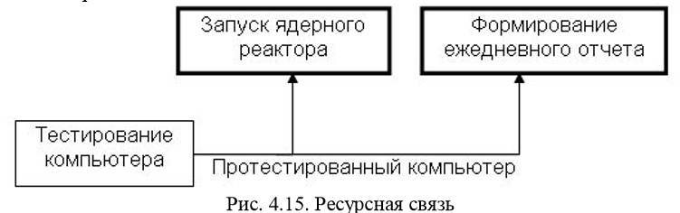
Колегіальний (методичний) і ресурсний зв'язок

Slide 29
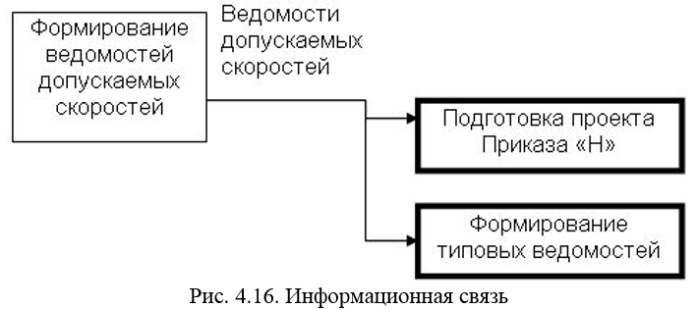
Інформаційний зв'язок

Slide 30
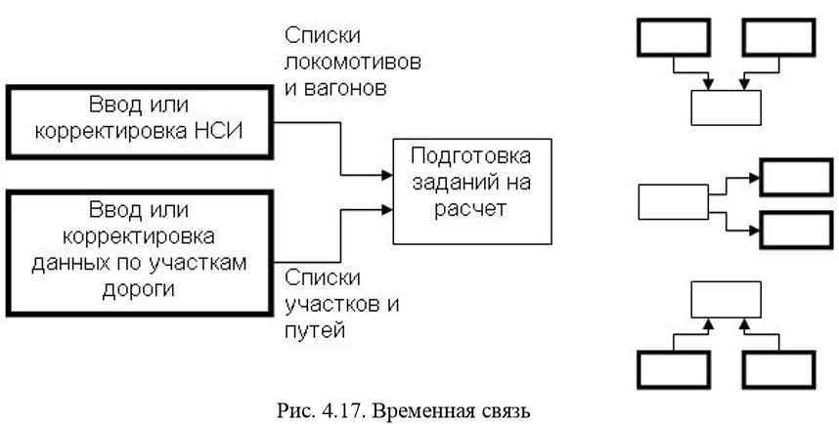
Тимчасовий зв'язок

Slide 31
Значення стрілок на діаграмах IDEF0
Представляючи дані або матеріальні об'єкти, одночасно задають свого роду обмеження (умови). Вхідні і керуючі стрілки блоку, що з'єднують його з іншими блоками, по суті описують умови, які повинні бути виконані для того,і щоб реалізувалася функція, записана в якості імені блоку. Різні функції в моделі можуть бути виконані паралельно, якщо задовольняються необхідні обмеження (умови).
Розгалуження і злиття стрілок покликане зменшити завантаженість діаграм графічними елементами (лініями). Щоб стрілки і їх сегменти правильно описували зв'язку між блоками - джерелами і блоками - споживачами, використовується механізм міток. Мітки зв'язуються з сегментами за допомогою тільди

Slide 32
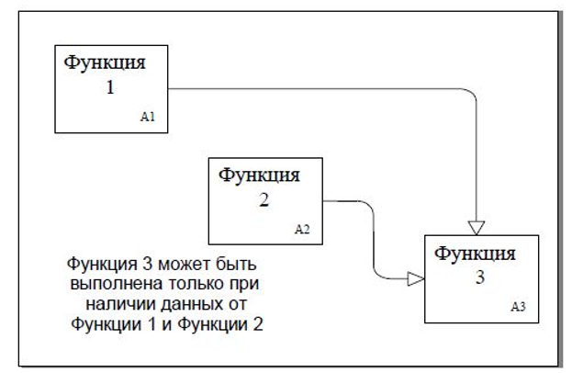
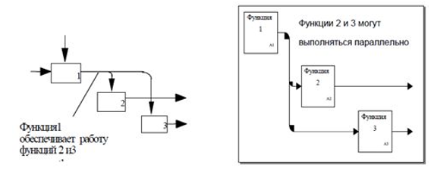
Стрілки на діаграмах IDEF0 задають свого роду обмеження (умови).

Slide 33
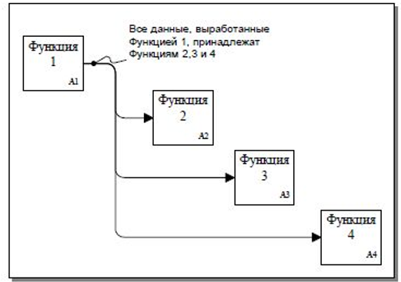
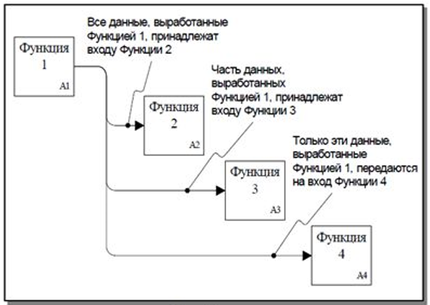
Механізм міток
Ставлення А.
Ставлення В.

Slide 34
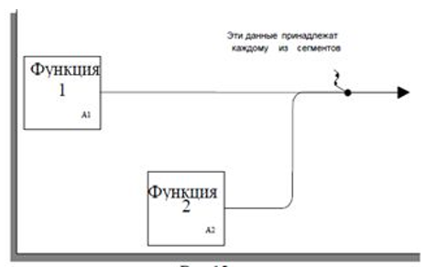
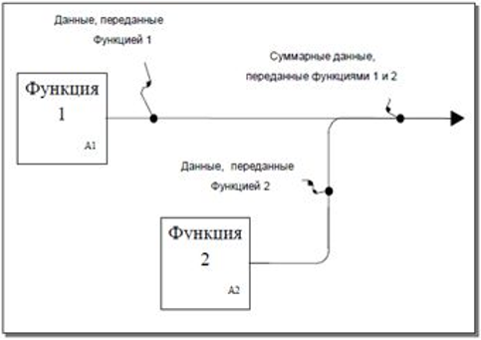
механізм міток
Ставлення С.
ставлення D.

Slide 35
Відносини блоків на діаграмах
У методології IDEF0 існує 6 (шість) типів зв'язків між блоками в межах однієї діаграми:
домінування -передбачається, що блоки, розташовані на діаграмі вище і лівіше, «домінують» над блоками, розташованими нижче і правіше. «Домінування» розуміється як вплив, яке один блок надає на інші блоки діаграми.
управління - виникає тоді, коли вихід одного блоку служить керуючим впливом на блок з меншим домінуванням;
вихід - вхід - виникає при з'єднанні виходу одного блоку з входом іншого блоку з меншим домінуванням;

Slide 36
Відносини блоків на діаграмах
Зворотній зв'язок з управління - представляє ітерацію (вихід функції впливає на майбутнє виконання інших функцій з великим домінуванням, що згодом впливає на вихідну функцію) і виникає тоді, коли вихід деякого блоку створює керуючий вплив на блок з великим домінуванням;
Зворотній зв'язок по входу - представляє ітерацію, коли вихід блоку ставати входом іншого блоку з великим домінуванням.
Вихід - механізм- відображають ситуацію, при якій вихід однієї функції буде засобом досягнення мети для іншої, тобто виникають при відображенні в моделі процедур поповнення і розподілу ресурсів, створення або підготовки засобів для виконання функцій системи (наприклад, придбання або виготовлення необхідних інструментів і обладнання, навчання персоналу, організація фізичного простору, фінансування, закупівля матеріалів і т.д.;

Slide 37
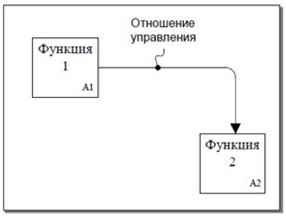
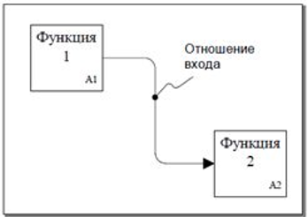
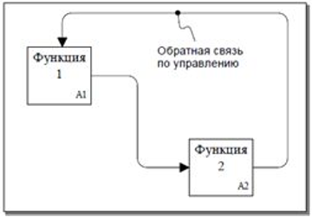
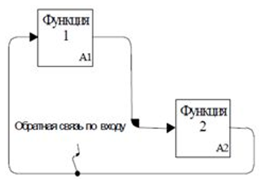
Управління, вихід - вхід, зворотний зв'язок з управління, зворотний зв'язок по входу

Slide 38
Відносини між блоками діаграми і іншими діаграмами (навколишнім середовищем).
Відносини між блоками діаграми і іншими діаграмами, які є по відношенню до даної діаграмі навколишнім середовищем (оточенням), описуються граничними стрілками.
На звичайній (НЕ контекстної) діаграмі граничні стрілки представляють входи, управління, виходи або механізми батьківського блоку діаграми. Джерело або споживач граничних стрілок можна виявити, тільки вивчаючи батьківську діаграму.
Всі граничні стрілки на дочірньої діаграмі (за винятком стрілок, поміщених в тунель повинні відповідати стрілкам батьківського блоку.

Slide 39
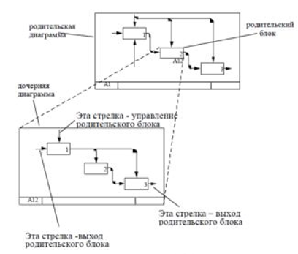
Граничні стрілки.

Slide 40
Стрілки, які поміщені в «тунель».
Тунель- круглі дужки на початку і / або закінчення стрілки. Тунельні стрілки означають, що дані, виражені цими стрілками,не розглядаються на батьківській діаграмі і / або на дочірньої діаграмі.
Стрілка, вміщена в тунель там, де вона приєднується до блоку, означає, що дані, виражені цієї стрілкою, не обов'язкові на наступному рівні декомпозиції.
Стрілка, що поміщається в тунель на вільному кінці означає, що виражені нею дані відсутні на батьківській діаграмі.

Slide 41
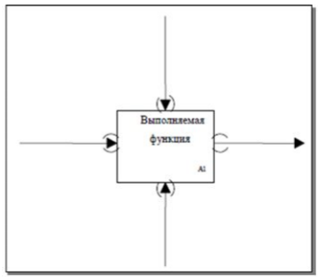
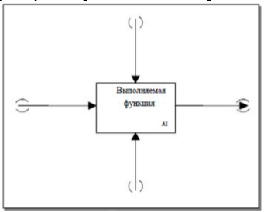
Стрілки, поміщені в «тунель».
Тунель варіант А.
Тунель варіант В.

Slide 42
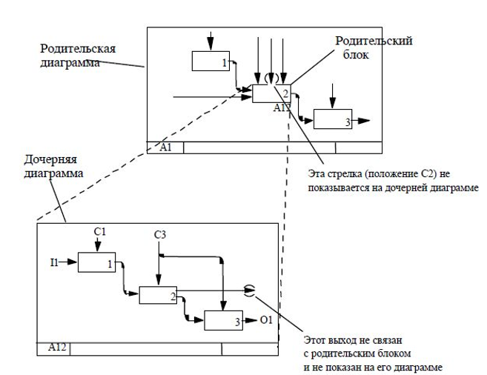
Стрілки, поміщені в «тунель».

